Slide 1
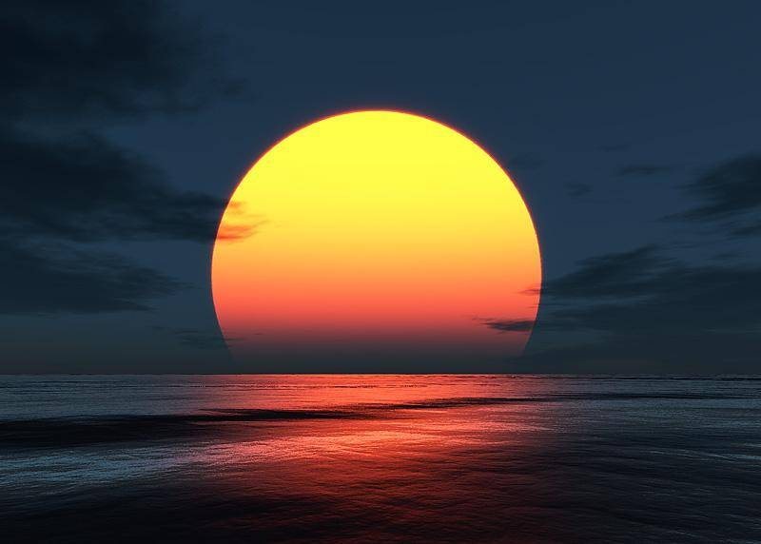
国标本苏教版小学语文第三册
23 夕阳真美

Slide 2
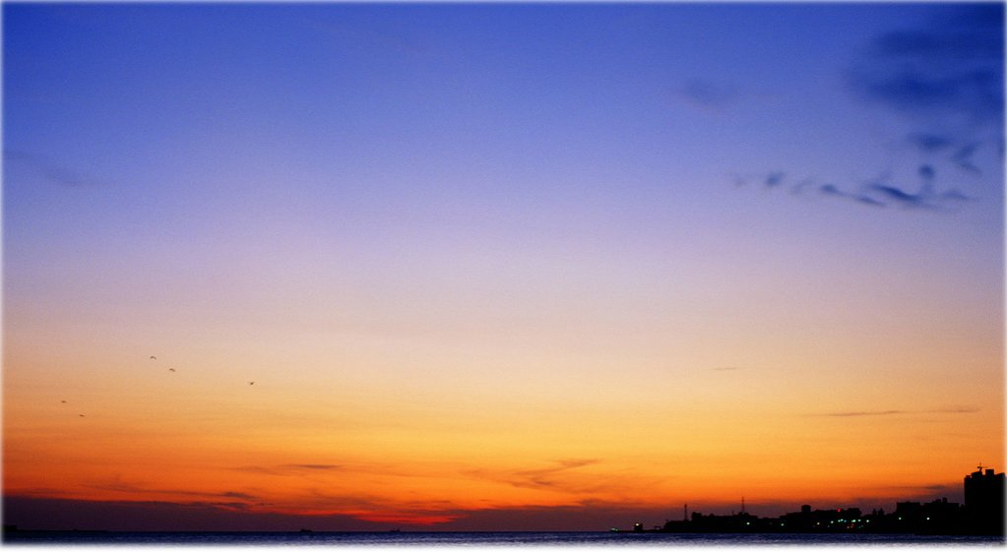
深蓝
西斜
光芒
涨红
下沉
慢慢地
落山
灿烂
轻轻地

Slide 3
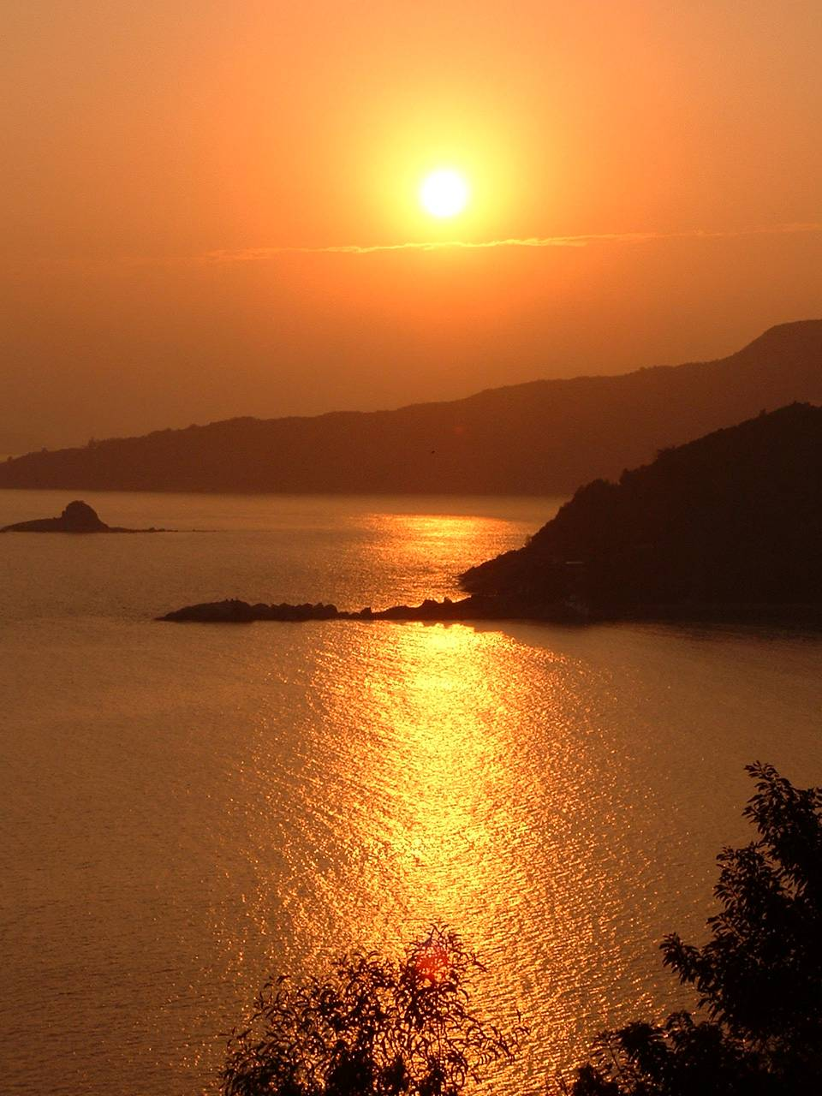

Slide 4
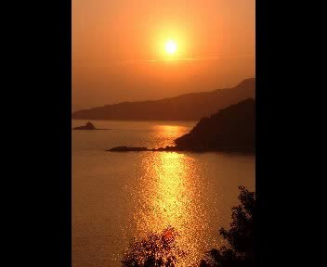

Slide 5
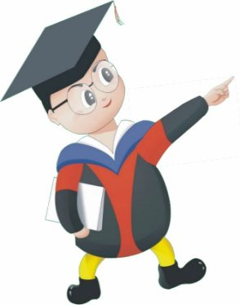

读书小提示：
1、读读想想：太阳的位置发生了哪些改变，它的脸又有那些变化？
2、圈圈划划：用“ ”圈出太阳位置变化的词句，用
“ ”划出太阳的脸变化的词句。

Slide 6
太阳先（ ），
接着（ ），
最后（ ）。

Slide 7
太阳的脸先（ ），
接着（ ），
最后（ ）。

Slide 8
●首先，太阳西斜，收起了刺眼的光芒。
●接着，太阳慢慢地往下沉，它那圆圆的脸涨红了。
● 最后，太阳的脸变得更红了，它轻轻地走向西山的背后。

Slide 9
品读小提示：
1、边读边找：看看你能从文中发现哪些美景？用“ ”划出来。
2、边想边读：把你发现的美景用朗读展现出来。

Slide 10
太阳已经西斜，收起了刺眼的光芒。天空一片深蓝。连绵起伏的西山，披着夕阳的余晖，显得十分壮丽。

Slide 11
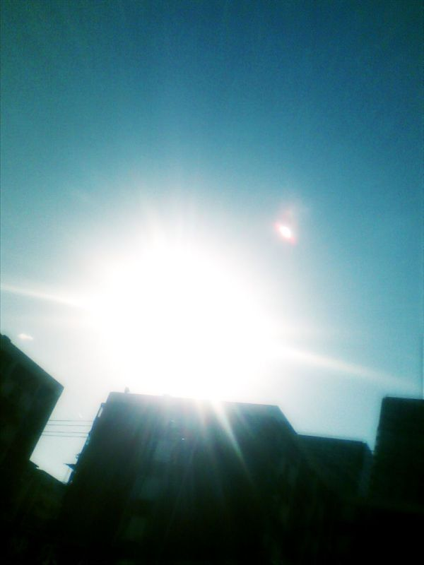
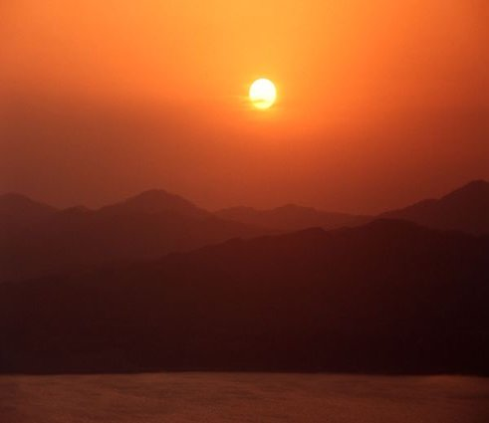
太阳已经西斜，收起了刺眼的光芒。
中午
（刺眼）
傍晚

Slide 12
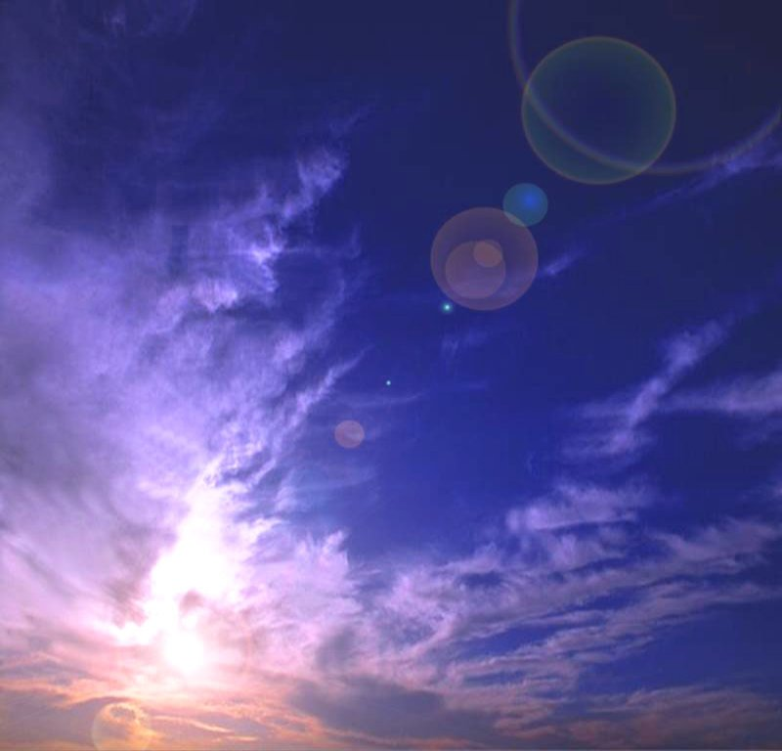
天空一片深蓝。

Slide 13
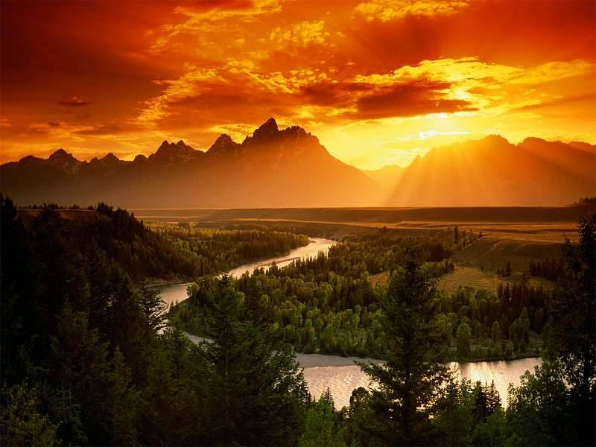
连绵起伏的西山，披着夕阳的余晖，显得十分壮丽。
（ ）的西山

Slide 14
连绵起伏的西山，披着夕阳的余晖，显得十分壮丽。
连绵起伏
（ ）的西山
连绵起伏

Slide 15
连绵起伏的西山，披着夕阳的余晖，显得十分壮丽。
壮丽
（ ）的西山
壮丽

Slide 16
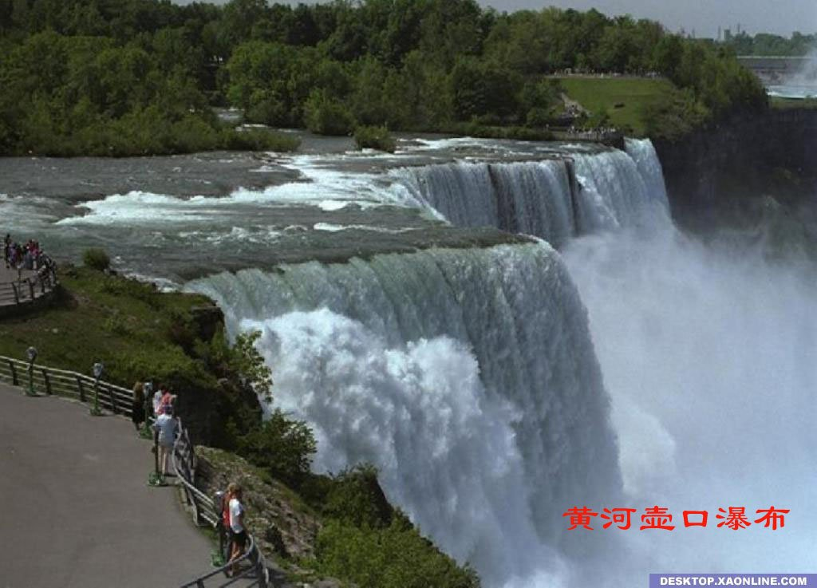
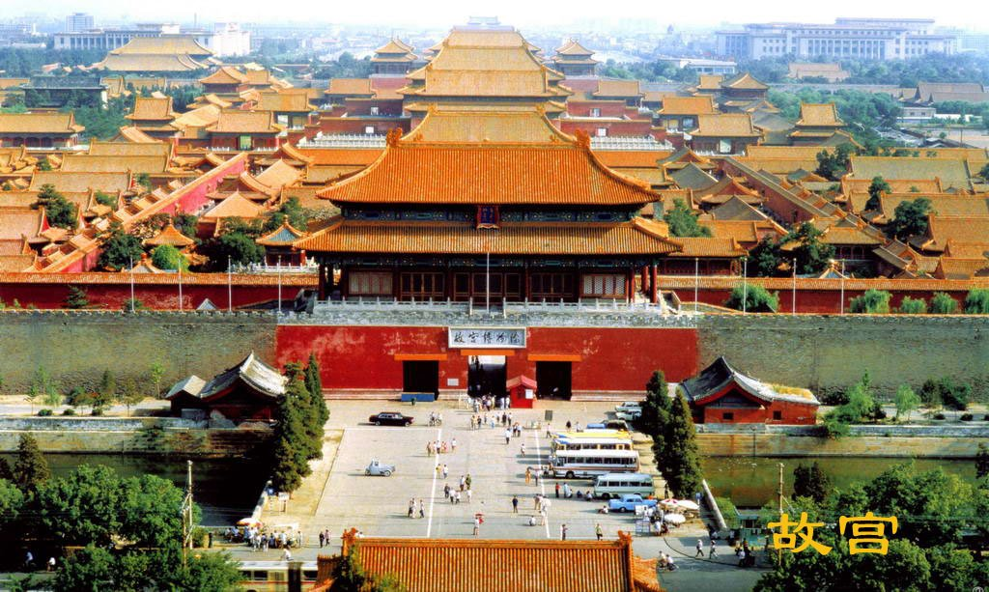
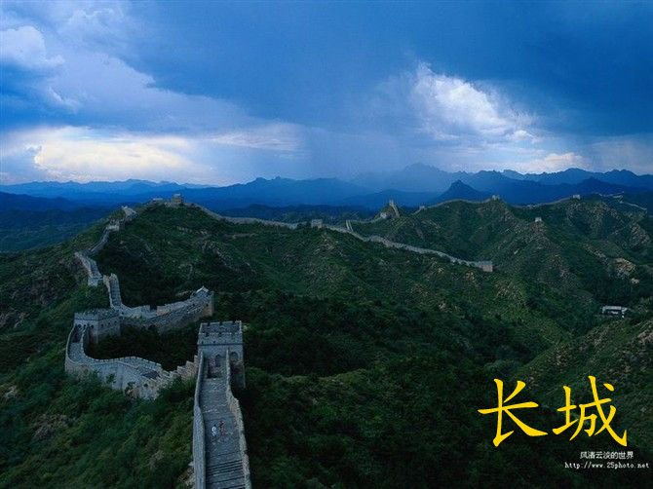

Slide 17
连绵起伏的西山，披着夕阳的余晖，显得十分壮丽。
连绵起伏
壮丽

Slide 18
太阳已经西斜，收起了（ ）。天空（ ）。连绵起伏的西山，（ ），显得（ ）。

Slide 19
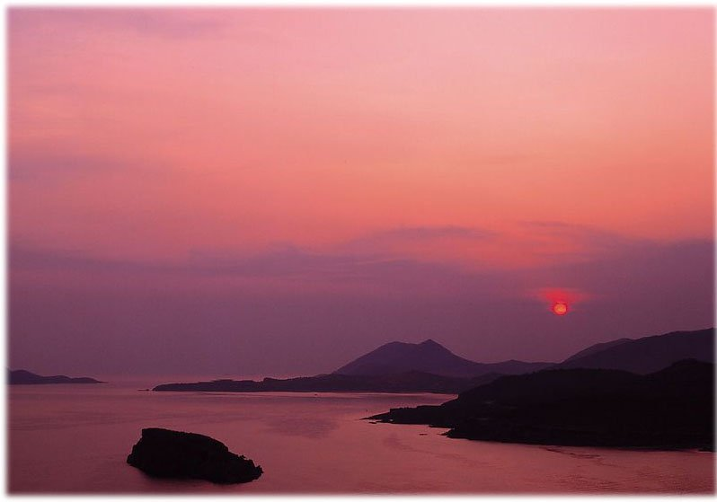
太阳慢慢地往下沉。它那圆圆的脸涨红了，把身边的云染成了黄色、红色、紫色……

Slide 20
太阳慢慢地往下沉。它那圆圆的脸涨红了，把身边的云染成了黄色、红色、紫色……
黄色、红
色、紫色
……
（ ）的云
五颜六色 五彩缤纷
五光十色 五彩斑斓

Slide 21
太阳慢慢地往下沉。它那圆圆的脸涨红了，把身边的云染成了黄色、红色、紫色……
它那圆圆的脸涨红了

Slide 22
太阳慢慢地往下沉。
太阳慢慢地往下沉。它那圆圆的脸涨红了，把身边的云染成了黄色、红色、紫色……
它那圆圆的脸涨红了
黄色、红
色、紫色

Slide 23
太阳慢慢地往下沉。它那圆圆的脸涨红了，把身边的云染成了黄色、红色、紫色……

Slide 24
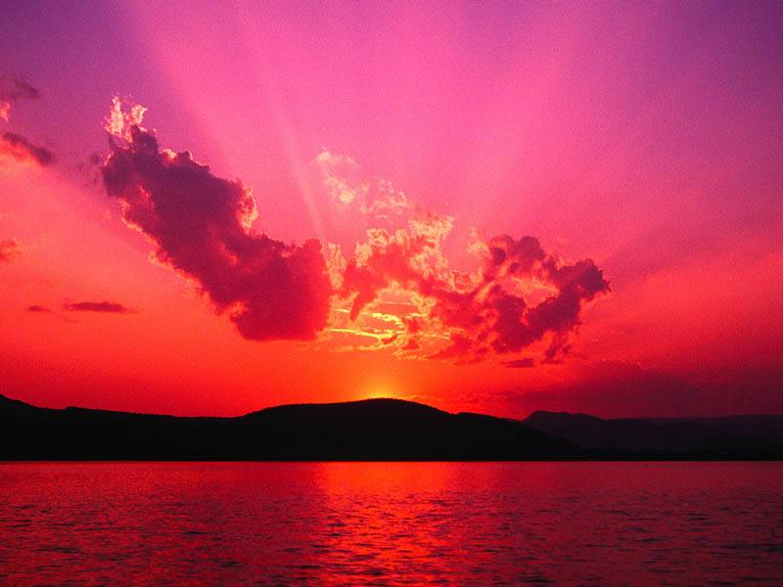
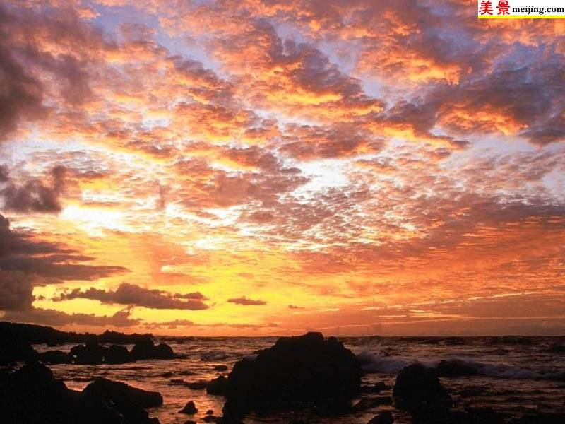
更红
太阳的脸变得更红了。
太阳的脸变得更红了。它轻轻地走向西山的背后，把灿烂的霞光留在遥远的天边。
轻轻地
灿烂的霞光
遥远的

Slide 25
太阳的脸
更红
轻轻地
灿烂的霞光
遥远的

Slide 26
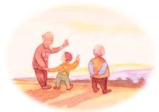
爷爷满面红光望着奶奶说：“夕阳真美呀！”

Slide 27
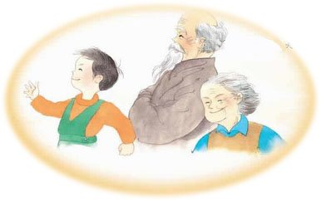
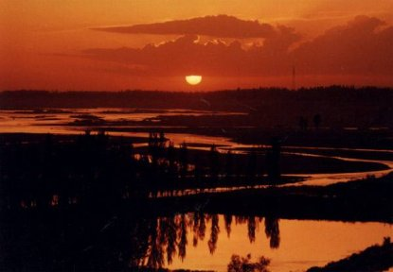
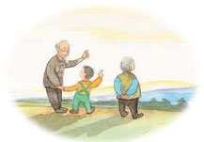
看
背诵小提示：
1、按着夕阳下山的顺序来背诵。
2、每段记住一个关键词：看、西斜、下沉、落山、说。
西斜
下沉
说
落山

Slide 28
看
西斜
下沉
说
落山

Slide 29
看
西斜
下沉
说
落山

Slide 30
看
西斜
下沉
说
落山

Slide 31
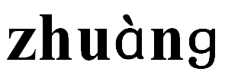
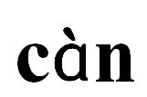

壮
灿

Slide 32
指定作业：
读熟《夕阳真美》，回家背诵给爷奶奶听。
自选作业（每完成一项可得一颗 ）
1、读读背背：读一读阅读材料纸上的儿童诗，选择一首背下来。
2、写写画画：和爷爷奶奶一起去看看夕阳，完成一篇绘画日记。

Slide 33
选择你喜欢的一首读一读，背一背。
A夕阳
傍晚，我走上阳台。夕阳和我玩躲猫猫。一会儿她躲到乌云的背后，一会儿又跑出来，好好玩喔！后来，夕阳躲到黄金色的云海里，不理我了，我好伤心。夕阳说：不要难过，明天我还会跟你玩。
B太阳
太阳像一个醉汉，整天喝得醉醺醺的。到了傍晚，就投向西山妈妈的怀抱，睡懒觉去了。
C夕阳
夕阳红，像火把，慢慢靠近西山娃，想在脸上烫个疤。西山娃，不害怕，把它当只大苹果，张嘴一口就吞下。

Slide 34
背诵小提示：
1、按着夕阳下山的顺序来背诵。
2、每段记住一个关键词：看、西斜、下沉、落山、说。

